Slide 1

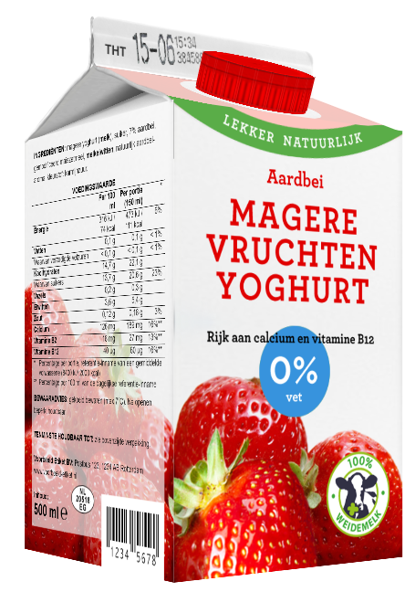
4.1 Wat staat er op een etiket?

Slide 2
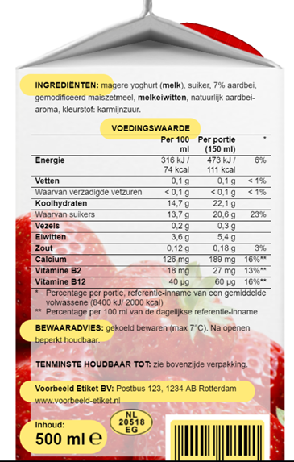
  1. Naam product
  2. Ingrediënten
  De ingrediënten staan op volgorde van veel naar weinig.
  En Informatie over allergenen.
  3. Inhoud
  Netto hoeveelheid = zonder verpakking.
  Het symbool e staat voor 'estimated', ofwel ongeveer.
  4. Houdbaarheid
  T.H.T :Tenminste Houdbaar Tot of
  T.G.T: Te Gebruiken Tot: uiterste datum waarop producten die snel bederven gegeten kunnen worden

Slide 3
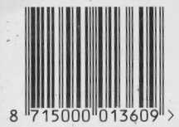
5. Voedingswaarde
Energie: uitgedrukt in kilocalorieën (kcal) of kilojoule (kJ).
Vet, verzadigd vet, koolhydraten, suikers, eiwitten en zout.
RI = Referentie inname: maximale hoeveelheid om elke dag te eten.
ADH: aanbevolen dagelijkse hoeveelheid
6. Naam en contactgegevens van de fabrikant. Land van oorsprong of plaats van herkomst
7. EAN (streepjes) code.

Slide 4
Wat moet er verplicht op een etiket staan?
Op alle etiketten:
- Naam
- Ingrediëntenlijst
- Netto inhoud
(zonder verpakking)
- Houdbaarheidsdatum
(T.H.T of T.G.T)
- Naam fabrikant
- Voedingswaardetabel
- Streepjescode
Alleen als het van toepassing is:
- Allergenen
- Hoeveel ingrediënten
(bij naam product of op plaatje,
bijvoorbeeld: aardbeien yoghurt)
- Bewaarvoorschrift
- Gebruiksaanwijzing
- Oorsprong/land van herkomst
- Alcoholpercentage

Slide 5
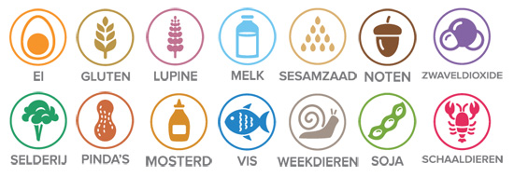
Allergenen

Slide 6
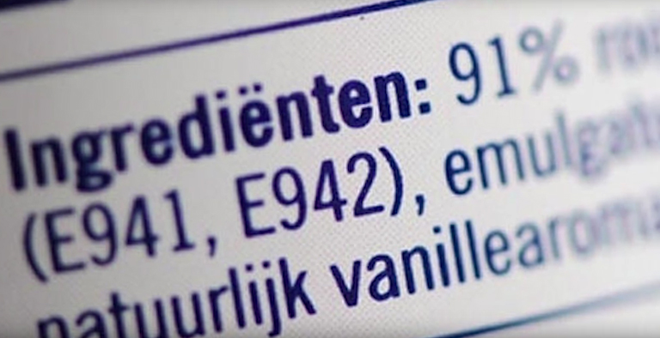
Hulpstoffen

Slide 7

Eerlijke verpakkingen ??

Slide 8
